Slide 1


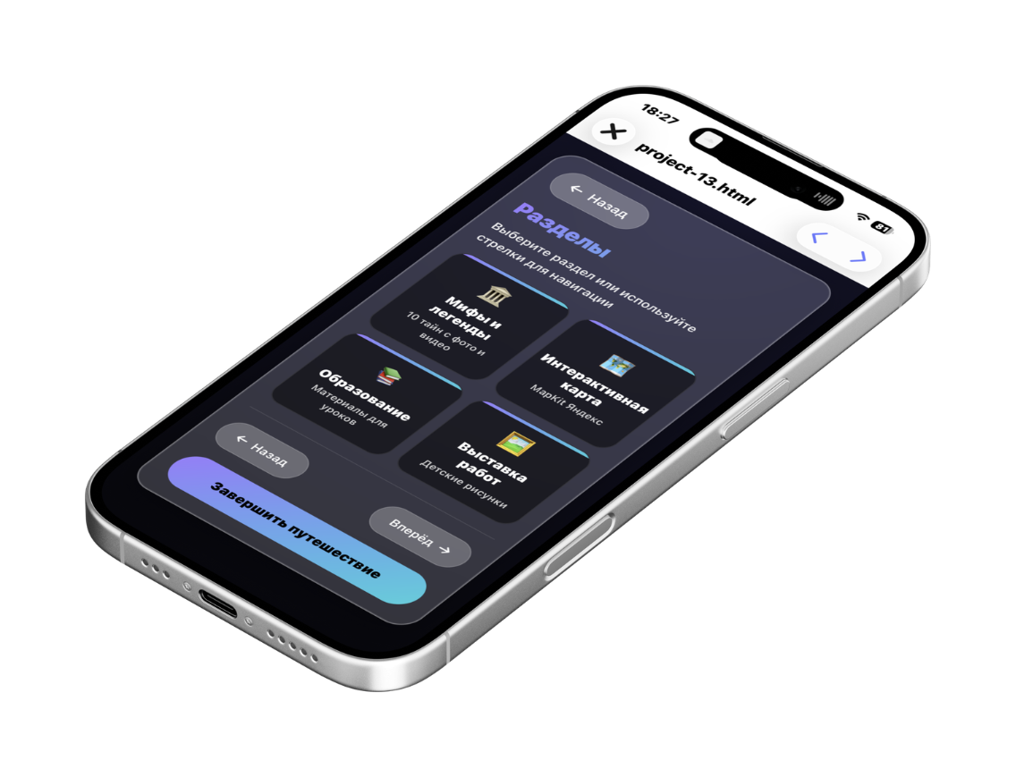

ГУО “Средняя школа №27 имени В.В.Юртова г.Гродно”
ОБРАЗОВАТЕЛЬНО-КРАЕВЕДЧЕСКИЙ ПРОЕКТ “ТАЙНЫ И МИФЫ КОРОЛЕВСКОГО ГОРОДА”
Автор: Ракович Артём, ученик 10 класса
Руководитель: Василенко Д.В., учитель истории

Slide 2

Тайны и мифы
ВВЕДЕНИЕ
Королевского города
Объект исследования: городские легенды Гродно как элемент культурного наследия.
Предмет исследования: процесс создания веб-приложения «Тайны и мифы Королевского города».
Цель исследования: теоретически обосновать и разработать структуру интерактивного веб-приложения для презентации мифов и легенд Гродно.
Методы исследования: анализ литературы, историко-культурный анализ легенд, сравнительный анализ технологий, проектирование, тестирование прототипа.

Slide 3



Тайны и мифы
Королевского города
Задачи иследования
1. Изучить концепцию легендарного туризма и мировые практики.
4. Разработать структуру и интерфейс приложения.
2. Провести сбор и анализ городских легенд Гродно.
5. Создать работающий прототип.
3. Определить оптимальную техническую платформу для создания приложения.
6. Определить стратегию развития проекта.

Slide 4

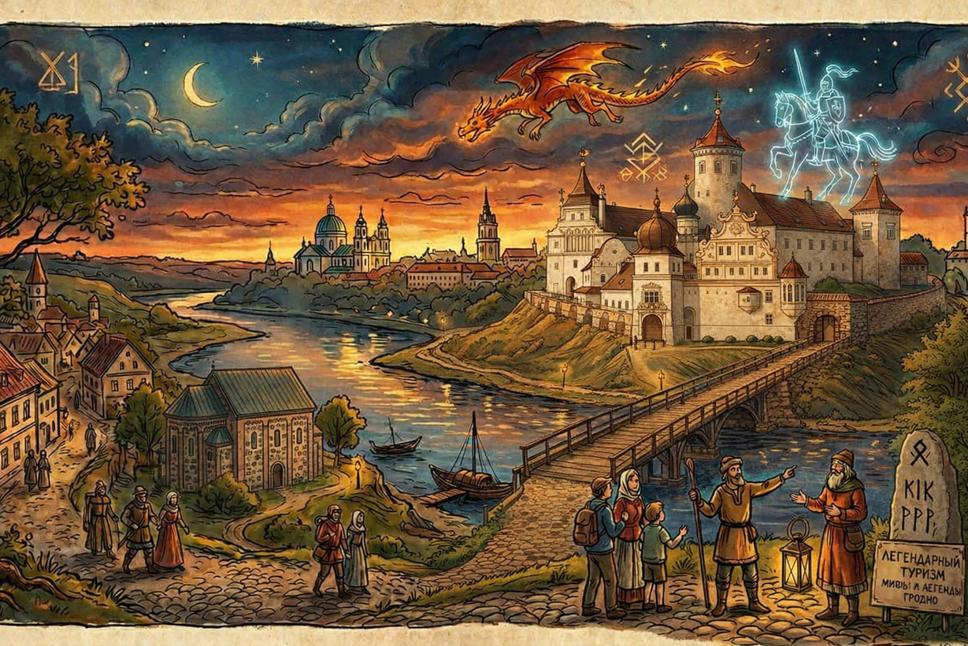
Тайны и мифы
Королевского города
Понятие легендарного туризма
Легендарный туризм - вид туризма, мотивацией которого выступает интерес к мифам, легендам, преданиям и фольклору конкретной местности.
Функции:
  Аттрактивная
  Эмоциональная и познавательная
  Маркетинговая и брендообразующая
  Социально-экономическая

Slide 5

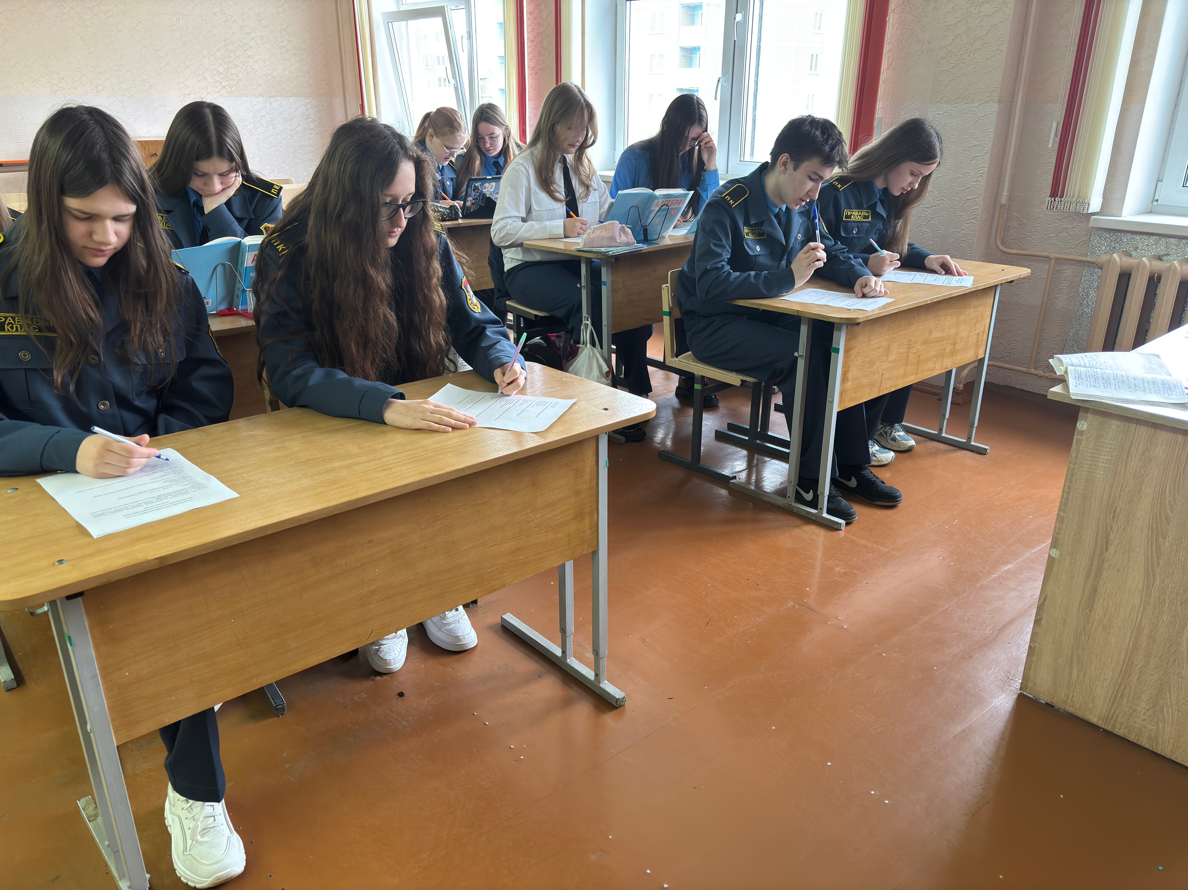


Тайны и мифы
Королевского города
Формирование легендарного ландшафта Гродно
Анкетирование
учащихся
Для определения актуальности проекта и выявления предпочтений потенциальной аудитории нами было проведено анкетирование среди учащихся ГУО «Средняя школа № 27 имени В.В. Юртова» г. Гродно. В опросе приняли участие 90 респондентов в возрасте 14–17 лет.

Slide 6
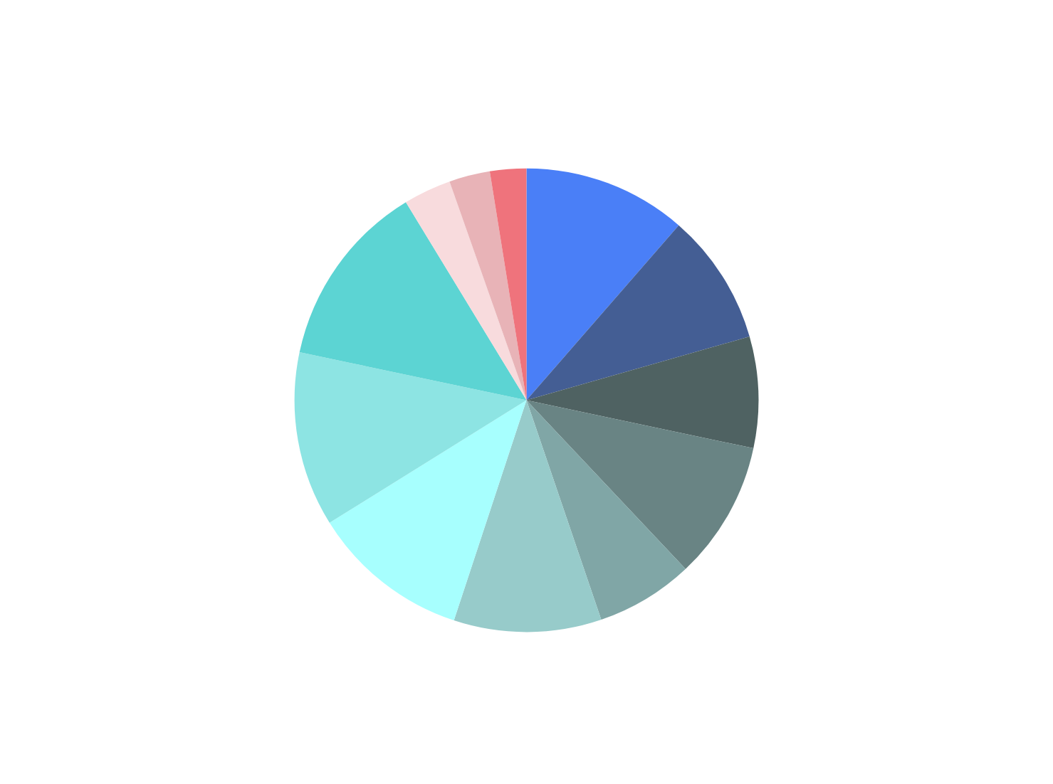
Тайны и мифы
Королевского города
11
12
10
3
1
7
8
2
6
4
9
5
9- Белая голубка (43 чел.)
11-Тень монаха Бернардинского монастыря (18 чел.)
12- Ведьма Юбилейного озера (16 чел.)

Slide 7



Тайны и мифы
Королевского города
С чего всё начиналось?
Изначально проект задумывался как классический веб-сайт с текстовым описанием легенд Гродно. Однако в процессе обсуждения стало очевидно, что формат обычного сайта не позволяет реализовать интерактивный потенциал проекта и не соответствует ожиданиям молодежной аудитории.
Стремление создать продукт, НЕ ИМЕЮЩИЙ АНАЛОГОВ в Республике Беларусь сподвигло нас искать платформы для приложения.

Slide 8
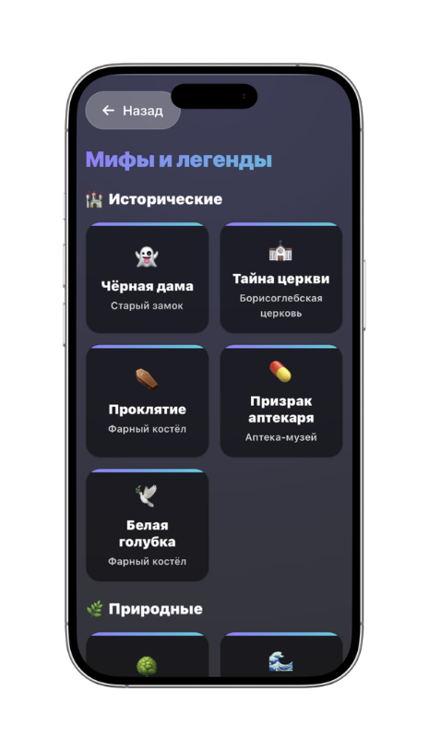
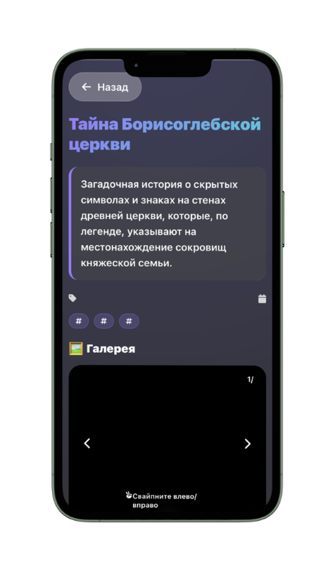
Каталог мифов и легенд
Тайны и мифы
Королевского города
Центральным разделом приложения является каталог мифов и легенд, который содержит 9 историй. Все легенды распределены по тематическим категориям. Страница содержит название, текст легенды, категорию и временной период, к которому она относится, а также теги для быстрой ориентации.

Slide 9
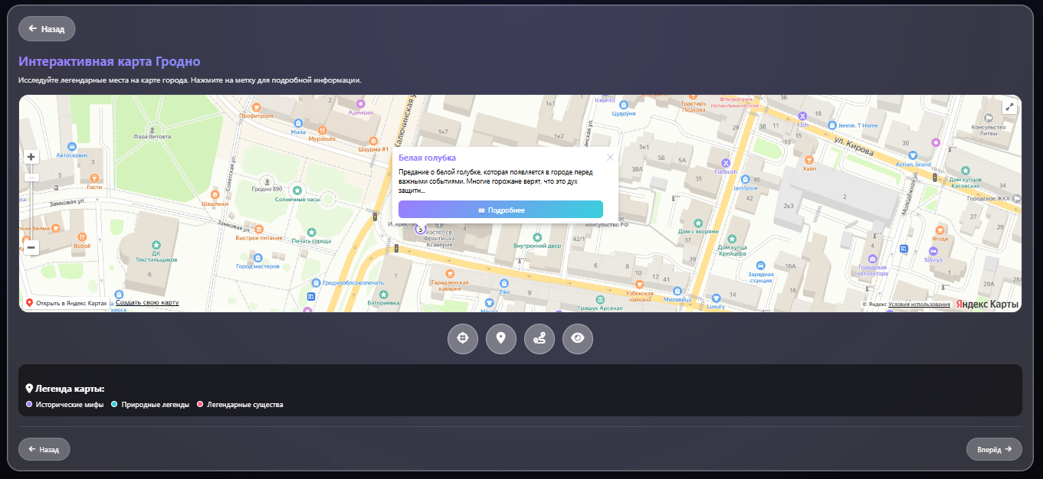
Интерактивная карта
Тайны и мифы
Королевского города
Раздел с интерактивной картой реализует привязку легенд к конкретным географическим точкам Гродно. Пользователь может увидеть все места, связанные с мифами, и быстро перейти к интересующей истории. Карта интегрирована с каталогом.
В дальнейшем планируется расширение функционала карты: добавление возможности построения тематических маршрутов, , отображение дополнительной информации непосредственно на карте.

Slide 10
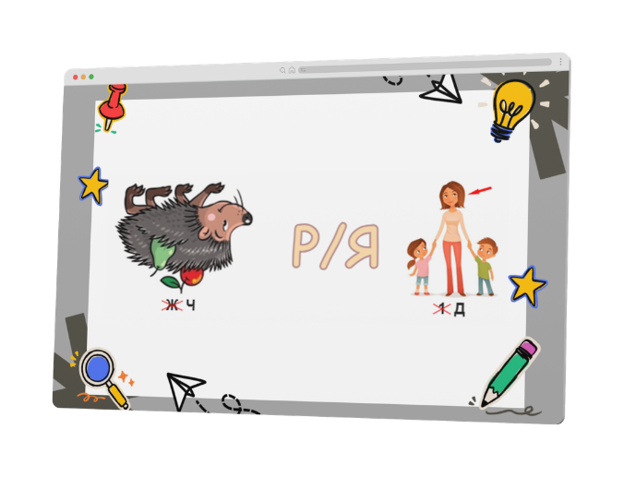
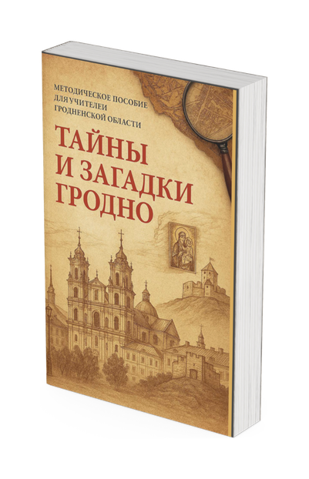

Тайны и мифы
Образовательный раздел
Королевского города
Отдельный раздел приложения посвящен образовательным материалам. На данный момент в нем представлены 4 направления: кроссворды, презентации, ребусы и учебные пособия. Контент этого раздела ориентирован прежде всего на школьников и студентов, изучающих историю и краеведение.
В настоящее время ведется активная разработка новых образовательных модулей.

Slide 11







Стратегия развития
Расширение контента
Углубление мультимедийности
Технологическое развитие
Партнерские проекты
Создание экосистемы

Slide 12


Заключение
В ходе проекта был разработан современный цифровой продукт, представляющий легендарное наследие города в интерактивном формате. Созданное приложение позволяет познакомиться с мифами и преданиями Гродно с помощью карты и мультимедийного контента. Проект открывает новые возможности для популяризации краеведения среди молодёжи и гостей города. Дальнейшее развитие проекта будет способствовать укреплению туристического бренда Королевского города.

Slide 13
СПАСИБО ЗА ВНИМАНИЕ!

